Slide 1
10625: GNU = GNU’sNotUnix
★★☆☆☆
題組：Problem Set Archive with Online Judge
題號：10625: GNU = GNU’sNotUnix
解題者：李彥廷
解題日期：2018年5月9日
題意：有若干個字元會轉換成特定字串，而給你初始的字串，問你經由N次轉換後，某個字元有幾個?
Ex:
1. G –> GNU’s
2. N –> Not
3. U –> Unix

Slide 2
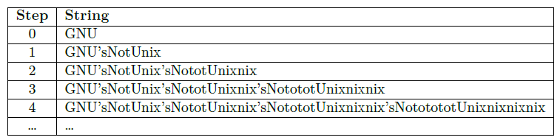
題意範例：
1 (test case)
3 (rules)
G->GNU’s (G recursive變成GNU‘s)
N->Not
U->Unix
2 (Query: initial_string x n)
GNU t 3 ➔6
GNU N 3 ➔4
←經過n次recursive後，整串strin中字元x出現幾次？

Slide 3
解法：
設一陣列儲存每一個字元在字串中出現的數量，字元的位置依照ASCII編碼。
Ex:字串中出現5個G，則array[71]=5。
解法範例： GNU t 3
Initial_string=GNU
 | G | N | U | ‘ | s | o | t | n | i | x
Step0 | 1 | 1 | 1
Step1
Step2
Step3

Slide 4
解法：
設一陣列儲存每一個字元在字串中出現的數量，字元的位置依照ASCII編碼。
Ex:字串中出現5個G，則array[71]=5。
解法範例： GNU t 3
Initial_string=GNU
 | G | N | U | ‘ | s | o | t | n | i | x
Step0 | 1 | 1 | 1
Step1 | 1 | 2 | 2 | 1 | 1 | 1 | 1 | 1 | 1 | 1
Step2
Step3

Slide 5
解法：
設一陣列儲存每一個字元在字串中出現的數量，字元的位置依照ASCII編碼。
Ex:字串中出現5個G，則array[71]=5。
解法範例： GNU t 3
Initial_string=GNU
 | G | N | U | ‘ | s | o | t | n | i | x
Step0 | 1 | 1 | 1
Step1 | 1 | 2 | 2 | 1 | 1 | 1 | 1 | 1 | 1 | 1
Step2 | 1 | 3 | 3 | 2 | 2 | 3 | 3 | 3 | 3 | 3
Step3

Slide 6
解法：
設一陣列儲存每一個字元在字串中出現的數量，字元的位置依照ASCII編碼。
Ex:字串中出現5個G，則array[71]=5。
解法範例： GNU t 3
Initial_string=GNU
 | G | N | U | ‘ | s | o | t | n | i | x
Step0 | 1 | 1 | 1
Step1 | 1 | 2 | 2 | 1 | 1 | 1 | 1 | 1 | 1 | 1
Step2 | 1 | 3 | 3 | 2 | 2 | 3 | 3 | 3 | 3 | 3
Step3 | 1 | 4 | 4 | 3 | 3 | 6 | 6 | 6 | 6 | 6

Slide 7
解法：
設一陣列儲存每一個字元在字串中出現的數量，字元的位置依照ASCII編碼。
Ex:字串中出現5個G，則array[71]=5。
解法範例： GNU t 3
每多一個字元就在該字元的陣列位置+1。
最後要印出哪一個字元有多少數量，只須找到該字元的 陣列位置，並印出裡面的值即為答案。
討論：N個rules，每個字元轉成長度為M的字串，K次recursive→O(N‧M‧K)

